Slide 1
「 インターフェイス 」 P215~P236
第22章 インターフェイス

Slide 2
目次
「 インターフェイス 」 P215~P236
インターフェイス
抽象クラスとインターフェイスの違い
インターフェイスの拡張

Slide 3
インターフェイスとは
「 インターフェイス 」 P215~P236
オブジェクトを利用する側に公開すべき操作（メソッド）を
まとめたクラスのこと。

Slide 4
インターフェイスとは
「 インターフェイス 」 P215~P236
異なる処理内容ではあるが、目的は同じという機能の場合、
オブジェクトに対して共通のインターフェイスを定義することで
操作方法が統一され利便性が上がる。
多態性（ポリモーフィズム）：
共通部分を定義しながらも、それぞれのクラスごとに
独自の処理を定義するプログラミング手法

Slide 5
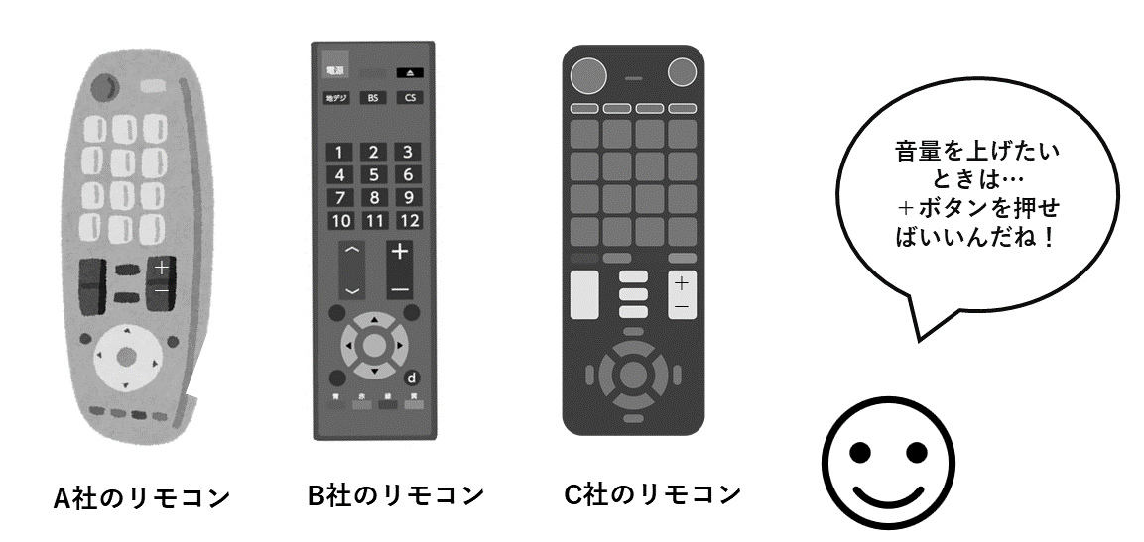
（例）テレビのリモコン：インターフェイスあり
「 インターフェイス 」 P215~P236
どのメーカー、どのタイプのリモコンを使ったとしても、
操作の方法に大きな違いはない。
電源ボタンを押す：電源が入る
＋ボタンを押す：音量が上がる

Slide 6
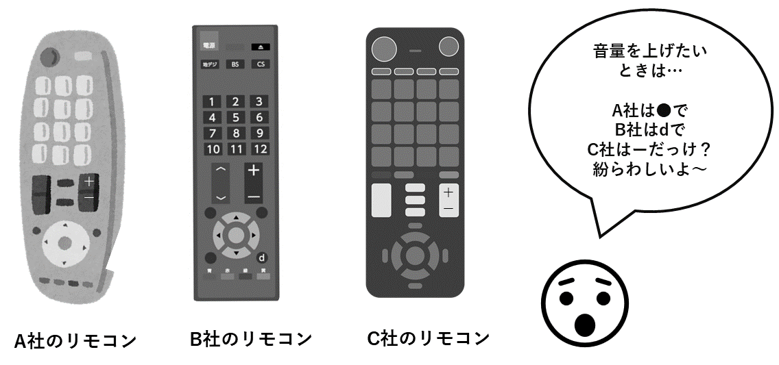
（例）テレビのリモコン：インターフェイスなし
「 インターフェイス 」 P215~P236
音量を上げたい場合・・・
A社のリモコンは●ボタン
B社のリモコンはdボタン など

Slide 7
インターフェイスの定義
「 インターフェイス 」 P215~P236
classの代わりにinterfaceという予約語を使う。
修飾子 interface インターフェイス名 {
型名 フィールド名 = 式;
・・・
}

Slide 8
インターフェイスの特徴
「 インターフェイス 」 P215~P236
フィールドは、public static finalがついた 定数のみ宣言が可能である。 修飾子は省略が可能で、省略した場合は 暗黙的にpublic static finalが付与される。
インターフェイスのメソッドは抽象メソッド、デフォルトメソッド、staticメソッドの3種類で定義できる。（Java SE8 から）
インターフェイスからはオブジェクトを生成できない。

Slide 9
インターフェイスの特徴：フィールド
「 インターフェイス 」 P215~P236
インターフェイスのフィールドはすべて定数として扱われる。
そのため、宣言と同時に値を代入し、初期化が必要。
修飾子 interface インターフェイス名 {
型名 フィールド名 = 式;
・・・
}
必ず初期化する

Slide 10
インターフェイスの特徴：メソッド
「 インターフェイス 」 P215~P236
メソッドにはpublic修飾子しか付与できない。
private修飾子やprotected修飾子はコンパイルエラーとなる。
private void walk();
コンパイルエラー

Slide 11
インターフェイスの特徴：抽象メソッド
「 インターフェイス 」 P215~P236
修飾子を記述せず「void メソッド名();」と記述すると、
抽象メソッドと自動的に判断される。
暗黙的にpublic abstract修飾子が付与される。
void walk();
public abstract修飾子が付与

Slide 12
インターフェイスの特徴：デフォルトメソッド
「 インターフェイス 」 P215~P236
具体的な処理を記述したメソッド（デフォルトメソッド）が
インターフェイス内で定義できる。（Java SE8以降）
修飾子 default 戻り値の型 メソッド名（引数リスト） {
処理
}

Slide 13
インターフェイスの特徴：staticメソッド
「 インターフェイス 」 P215~P236
staticメソッドもインターフェイス内で定義できる。
（Java SE8以降）
修飾子 static 戻り値の型 メソッド名（引数リスト) {
処理
}

Slide 14
インターフェイスの実装
「 インターフェイス 」 P215~P236
インターフェイスの実装：
インターフェイスをクラスで利用すること。
インターフェイスからはオブジェクトを生成できない。
インターフェイスに定義されたメンバを利用するには、
インターフェイス内の抽象メソッドをオーバーライドした
クラス（実装クラス）を定義する必要がある。

Slide 15
インターフェイスの実装
「 インターフェイス 」 P215~P236
実装クラスの定義には、implementsキーワードを使用する。
修飾子 class クラス名 implements インターフェイス名 {
処理
}

Slide 16
インターフェイスの実装
「 インターフェイス 」 P215~P236
implementsキーワードの後ろには、
1つ以上のインターフェイスを複数指定できる。
複数指定する場合は、「,」で区切る。
修飾子 class クラス名 implements インターフェイス名, インタ
ーフェイス名 {
処理
}

Slide 17

「 インターフェイス 」 P215~P236
【Sample2201 インターフェイスの実装】
を作成しましょう
Let’s try!
Let’s try!

Slide 18
「 インターフェイス 」 P215~P236
Sample2201のポイント
インターフェイスとして定義：
BarkingAnimal2201、FourLeggedAnimal2201
インターフェイスの実装クラスとして定義：
Dog2201クラス、Cat2201クラス

Slide 19
「 インターフェイス 」 P215~P236
Sample2201のポイント
インターフェイスの実装クラスは、抽象メソッドを
必ずオーバーライドする必要がある。
そのため、各クラスにはbark()メソッドとwalk()メソッドが
具象メソッドとして定義されている。
public void bark() {
System.out.println("ニャーニャー");
}
public void walk() {
System.out.println("猫は歩きました");
}

Slide 20
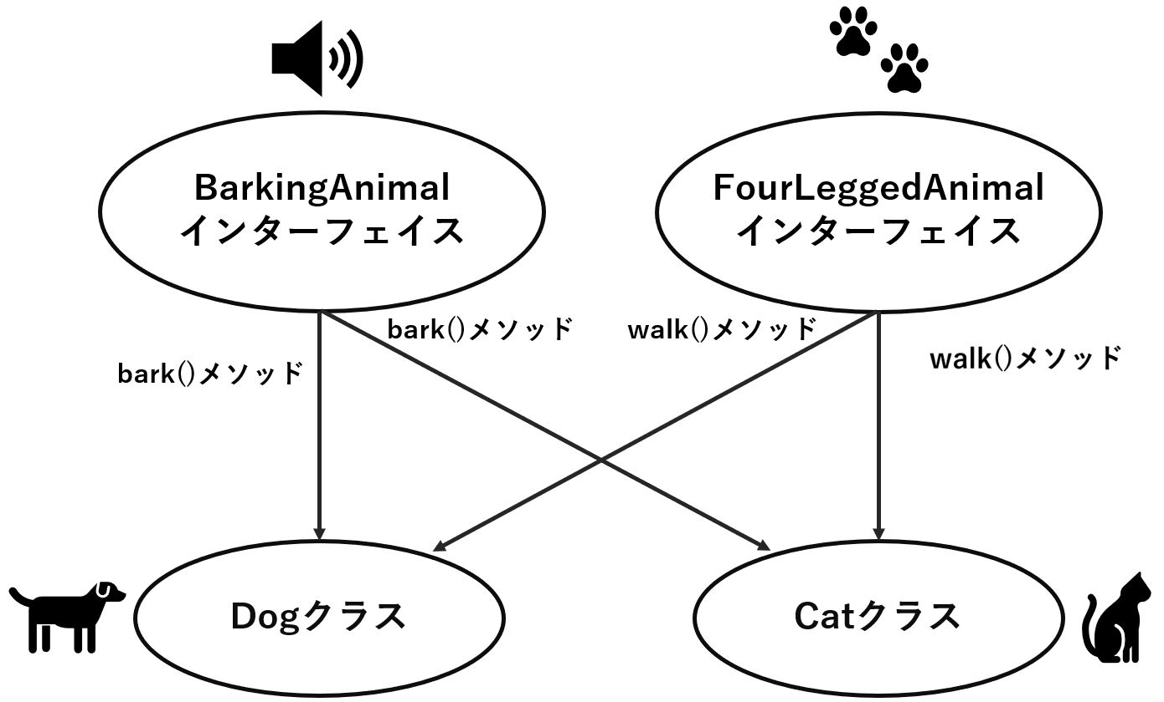
「 インターフェイス 」 P215~P236
Sample2201のポイント

Slide 21
多重継承の仕組み
「 インターフェイス 」 P215~P236
多重継承：
ひとつのサブクラスが複数のスーパークラスを継承すること。
クラスの多重継承は定義できない。
class サブクラス名 extends スーパークラス名①, スーパークラ
ス名② {
・・・
}

Slide 22
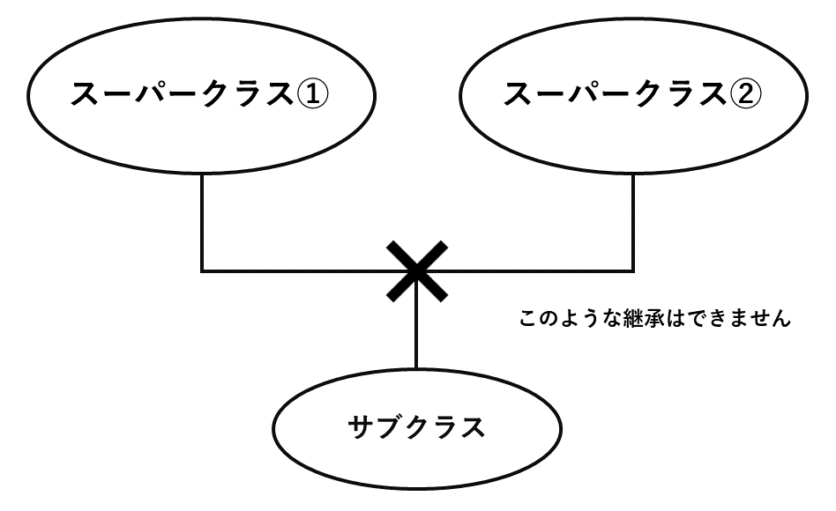
多重継承の仕組み
「 インターフェイス 」 P215~P236

Slide 23
多重継承の仕組み
「 インターフェイス 」 P215~P236
インターフェイスは多重継承できる。
class クラス名 implements インターフェイス名①, インターフェ
イス名② ・・・ {
・・・
}

Slide 24
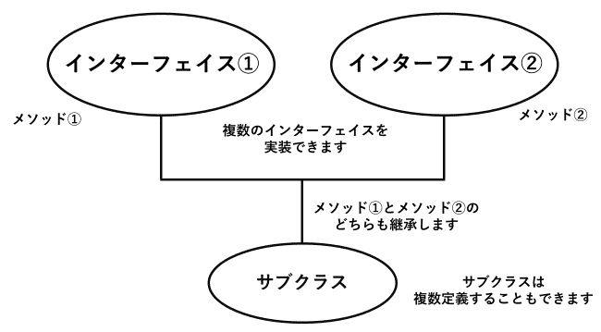
多重継承の仕組み
「 インターフェイス 」 P215~P236
クラスの多重継承できません。
インターフェイスは多重継承できます。

Slide 25
抽象クラスとインターフェイスの違い
「 インターフェイス 」 P215~P236
 | 抽象クラス | インターフェイス
アクセス修飾子 | public protected | public
フィールドの定義 | 定義できる。 | 定数（public static final）のみ 定義できる。
継承 | 多重継承できない。 | 多重継承できる。
メソッドの定義 | 具体的な処理（具象メソッド） も記述できる。 | Java SE7までは抽象メソッドしか定 義できない。 Java SE8からはdefaultメソッドや クラス・メソッドを使って処理も 記述できる。

Slide 26
抽象クラスとインターフェイスの違い
「 インターフェイス 」 P215~P236
抽象クラス：
複数のクラスの品質を均一化したい、
かつ複数のクラスで共通のメソッド、フィールドを使用したい場合
インターフェイス：
「複数のクラスの品質を均一化したい」、
「複数のテンプレート（雛形）を使用して、
機能を拡張できるようにしたい」場合

Slide 27
インターフェイスの拡張
「 インターフェイス 」 P215~P236
既存のインターフェイスを継承（拡張）して
インターフェイスを定義できる。
継承:スーパーインターフェイス
「,（カンマ）」区切りで複数指定できる。
継承先:サブインターフェイス

Slide 28
インターフェイスの拡張
「 インターフェイス 」 P215~P236
スーパーインターフェイスを継承したいときは
extendsを使用する。
サブインターフェイス名 extends スーパーインターフェイス名①
, スーパーインターフェイス名② ・・・ {
・・・
}

Slide 29
インターフェイスの拡張
「 インターフェイス 」 P215~P236
（例）Walkインターフェイスを拡張して
FourLeggedAnimalインターフェイスを定義する
interface Walk {
・・・
}
スーパーインターフェイス
interface FourLeggedAnimal extends Walk {
・・・
}
サブインターフェイス

Slide 30
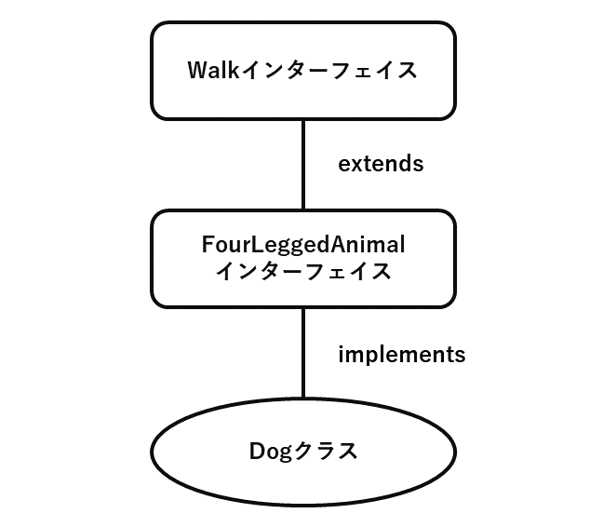
インターフェイスの拡張
「 インターフェイス 」 P215~P236
DogクラスがFourLeggedAnimalインターフェイスを実装した場合、
DogクラスはWalkインターフェイスのメソッドも
オーバーライドする必要がある。

Slide 31
章のまとめ
「 インターフェイス 」 P215~P236
インターフェイスのフィールドは、定数となります。
インターフェイスのメソッドは、
処理を定義することができない抽象メソッドとなります。
インターフェイスのオブジェクトを作成することはできません。
SE8からは、インターフェイスにデフォルトメソッドと
staticメソッドを定義することができます。
インターフェイスを拡張し、
サブインターフェイスを定義することができます。
instanceof演算子を使うと、左辺のオブジェクトが
右辺のクラスのものかどうかを調べることができます。

